Slide 1
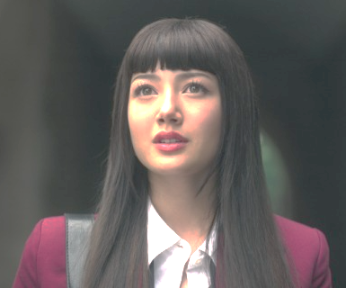

Slide 2


Slide 4
えっ、=熊坂力点・展= 、
開催するの？

